Slide 1

TRƯỜNG TIỂU HỌC NGỌC LÂM
TOÁN LỚP 2
CHỦ ĐỀ 2: PHÉP CỘNG, PHÉP TRỪ TRONG PHẠM VI 20
Bài 7: Phép cộng (qua 10) trong phạm vi 20
(Tiết 1 – trang 26)

Slide 2

Yêu cầu cần đạt
Nhận biết được phép cộng (qua 10) trong phạm vi 20.
Tính được các phép cộng (qua 10) bằng cách đếm tiếp
hoặc tách số.

Slide 3




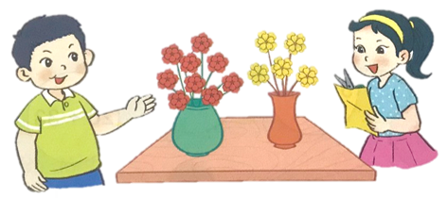


Có tất cả bao nhiêu bông hoa ?
Có hai cách tính.
请替换文字内容，添加相关标题，修改文字内容，也可以直接复制你的内容到此。请替换文字内容，添加相关标题，修改文字内容，也可以直接复制你的内容到此。请替换文字内容，添加相关标题，修改文字内容，也可以直接复制你的内容到此。
9 + 5 = ?
3

Slide 4







Đếm tiếp
9 + 5 = 14
10
11
12
13
14
9
Tách số
9
5
Tách: 5 = 1 + 4
9 + 1 = 10
10 + 4 = 14
9 + 5 = 14
4
10

Slide 5



1
a) Tính 9 + 6
9
6
.
Tách: 6 = 1 + 5
9 + =
10 + =
?
10
1
?
?
15
5
?
9 + 6 =
?
15
10
1
5
10 + 5 = 15

Slide 6


1
b) Tính 8 + 6
8
6
.
Tách: 6 = 2 + ?
8 + =
10 + =
4
2
10
?
?
?
14
4
?
10
2
4
8 + 6 =
?
14
10 + 4 = 14

Slide 7

2
a) Tính 9 + 2
Đếm tiếp: 9, 10,
9 + 2 =
?
?
11
b)
Tính 9 + 3
Tính 9 + 7
Tách: 3 = 1 + 2
9 + =
10 + =
Tách: 7 = +
9 + =
10 + =
1
6
?
?
?
10
10
1
?
?
?
1
2
12
?
16
?
?
?
6
16
9 + 7 =
12
?
9 + 3 =
?

Slide 8



13
8 + 5 = ?
8 + 3 = ?
11
13
9 + 4 = ?
17
9 + 8 = ?

Slide 9
Yêu cầu cần đạt
Nhận biết được phép cộng (qua 10) trong phạm vi 20.
Tính được các phép cộng (qua 10) bằng cách đếm tiếp
hoặc tách số.

Slide 10






Tạm biệt và hẹn gặp lại
các con vào những tiết học sau!

